Slide 1

5조 YMPM
“Fit-Back”
데일리룩 관리 및 피드백 서비스
권빛나리 곽다은 신효원
핏-백
Fit-Back

Slide 2
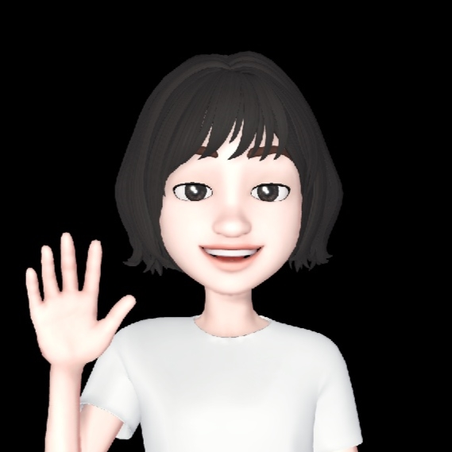
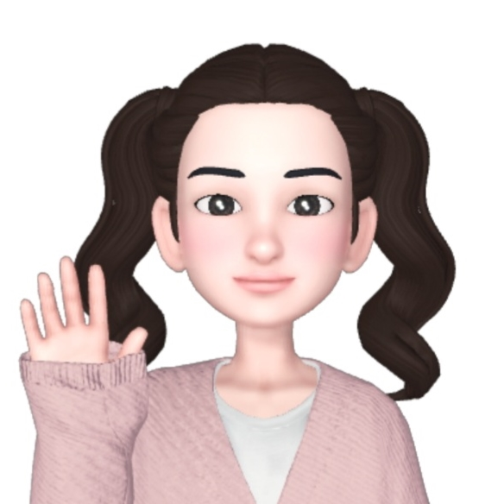
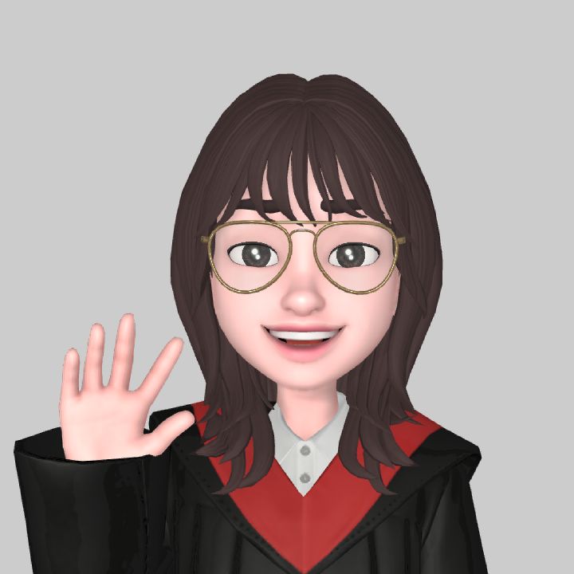
YMPM
TEAM MEMBER
권빛나리
곽다은
신효원
Full-Stack (기획, 설계, Front, Back)

Slide 3
목차
개발배경
구축방향
서비스구성
적용기술
협업 방식
ERD
SPM
진행상황

Slide 4

개발 배경
팀원의 관심사: 패션, 스트리밍 서비스, 운동선수
초반 기획: 유명인의 패션 정보 아카이브 서비스
문제점: 서비스의 단조로움, 유저의 생산적인 활동X
수정된 기획: 나의 패션 정보를 매일 기록하고 피드백을 받을 수 있는 서비스

Slide 5

1. 패션에 관심이 많은 사람들의 정보 공유의 장이 될 수 있음
2. 그날의 착장과 감상을 매일 기록하는 개인적이고 안락한 공간으로 관리할 수 있음
3. 빠른 유행에 대한 분석 가능
4. 자신이 가진 패션아이템 관리 및 보유 아이템으로 자유롭게 코디 가능
1. 데일리룩/옷장 하나를 만드는 데에 시간이 다소 소요됨
2. 점수제의 기준 부재
1. sns의 #ootd 갯수가 누적 3.9억개 이상으로, 사람들의 패션에 대한 지대한 관심
2. 패션 개성의 다양화로 인해 패션에 대해 폭넓은 정보를 얻고자 하는 수요층 증가
3. 유행에 민감한 한국인들을 겨냥할 수 있음
1. 비슷한 패션 관련 서비스가 존재함(스타일쉐어, 코디북, sns의 #ootd 등)
2. 악의적 의도로 평가(의견)를 남기는 사용자의 출현 가능성

Slide 6




시스템 구축 방향
Diary
Feedback
Coordination
그날의 착장을 일별로 편하게 관리
자신의 데일리룩 평가를 통해 객관적인 패션 센스 확인
내가 가지고 있는 패션 아이템으로 자유로운 조합 가능

Slide 7
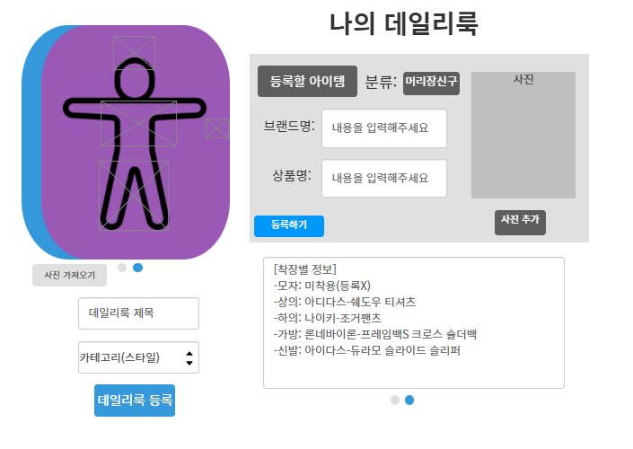

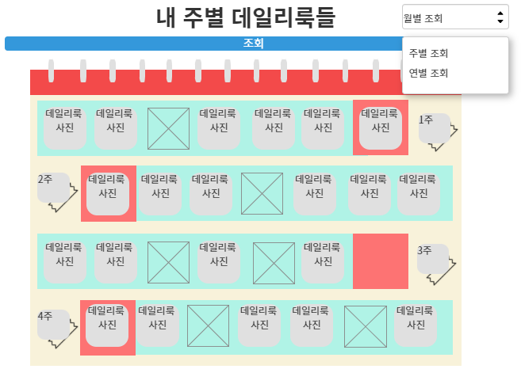
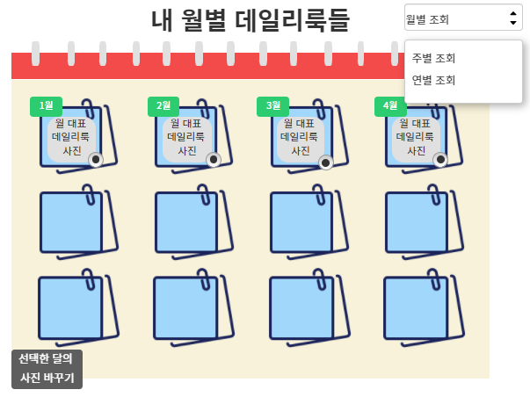
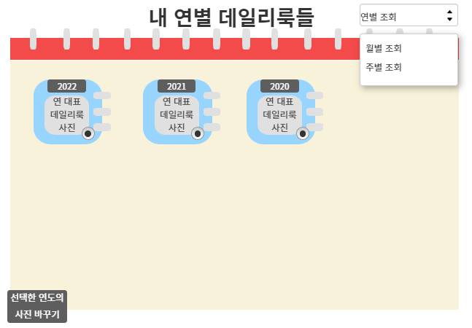
서비스 구성
일별 데일리룩 관리
하루에 하나의 데일리룩을 작성하여 그날의 착장과 감상을 기록
일별, 월별, 연별로 데일리룩 정렬
데일리룩 신규 등록
페이지의 일부
드롭 박스 선택에 따라
바뀌는 달력 그리드

Slide 8
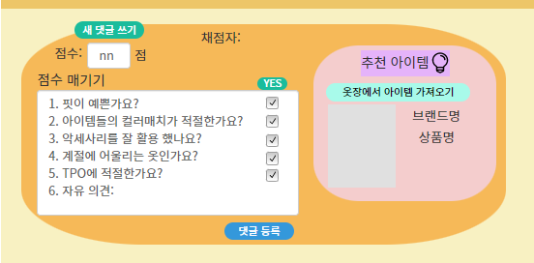
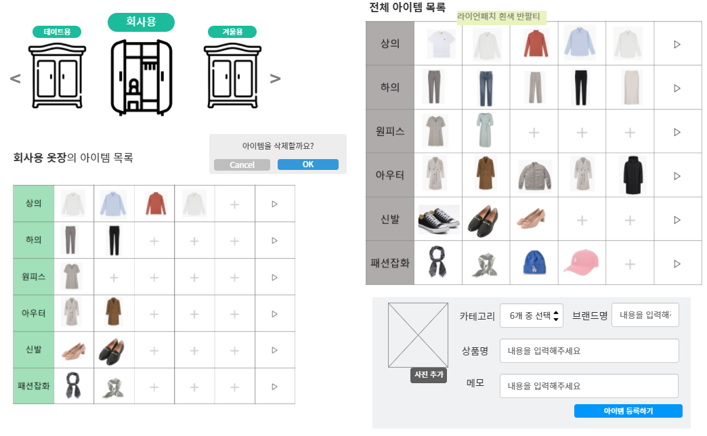
서비스 구성
패션 센스 피드백
댓글 작성 창의 일부
유저가 작성한 데일리룩에 점수(항목 체크 방식)와 의견으로 피드백
코디(조합)
옷장 생성 후 아이템
관리 창
내가 가지고 있는 패션 아이템을 추가해 데일리룩에 더하고, 나만의 옷장을 만들어 관리

Slide 9






적용 기술
Application
MySQL
Router
Components
Service
AXIOS
REST
Controller
Java Class
Spring
Data
JPA
table
HTTP
Request
Response

Slide 10



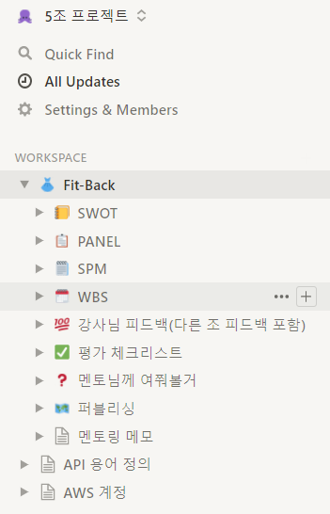
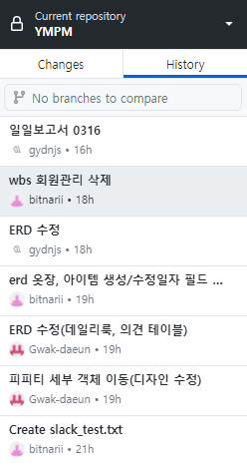
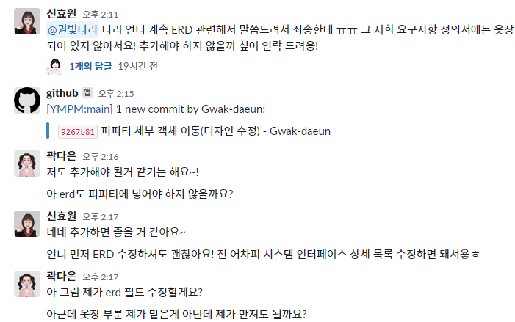
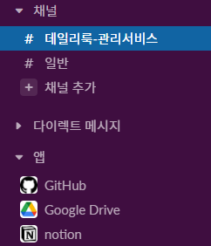
진행상황
- 협업방식

Slide 11
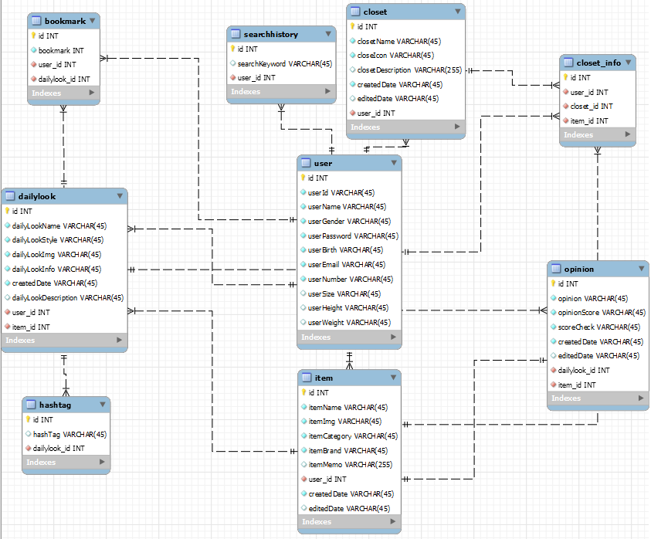
진행상황
- Entity Relationship Diagram

Slide 12
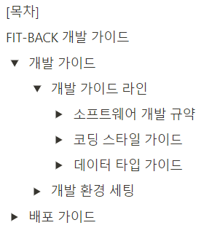
진행상황
- Standards and Procedures Manual
소프트웨어 개발규약
코딩 스타일 가이드
표준 개발 서버 및 서버의 버전 명시
기본적인 코딩 규칙(중괄호, 띄어쓰기, 글래스 멤버 정렬 순서 등) 설정
데이터 타입 가이드
개발 환경 세팅
ERD에서 규정한 데이터 타입 명시
코딩 작업을 들어가기에 앞서 Front와 Back의 각 에디터의 초석 작업
배포 가이드
개발 환경 및 프로젝트 배포 방법에 대해 EC2 인스턴스 부터 상세한 가이드 제시

Slide 13
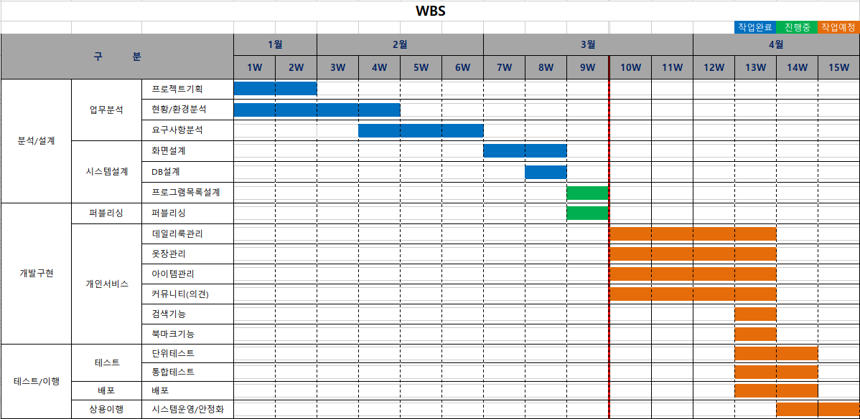
진행상황
- WBS

Slide 14
Q&A

